Slide 1
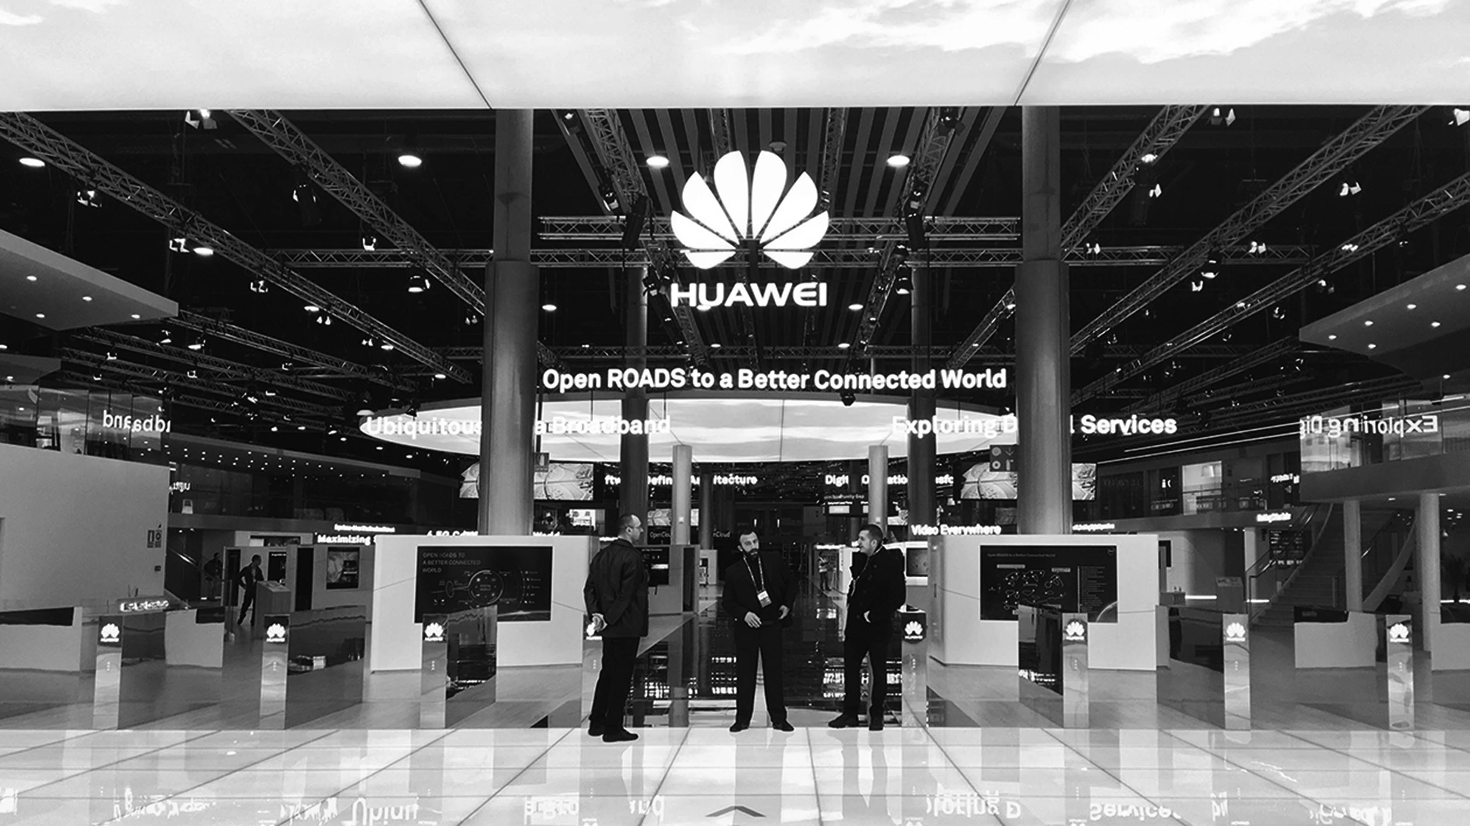
华为投资控股有限公司
5G产业
2020年华为财务精英挑战赛
案例分析计划书
We can Group

Slide 2
1
宏观分析
中观分析
微观分析
5G竞争优劣势
投资策略
市场策略
成本策略
供应策略
华为2020经营策略
建立随机森林回归模型
预测2020基站规模
市场规模预测

Slide 3
宏观环境量化评分模型
5G竞争优劣势：宏观分析 华为2020经营策略 市场规模预测
全球宏观环境量化模型
影响因素
评级指标
评级逻辑
经济实力
区域人均GDP
区域人均GDP越高，经济环境越好
国家对5G准备程度
频谱、牌照、基站选址、许可政策等
5G准备程度越高，发展5G环境越好
科技水平
科技水平级别（70%）
全球科技企业100强数量（30%）
科技水平越高，科技环境越好
资料来源：Wind，公司官网，We can 分析

Slide 4
宏观环境量化评分模型
5G竞争优劣势：宏观分析 华为2020经营策略 市场规模预测
1
目前华为在宏观环境所能获得的红利并不占优势
2
疫情影响叠加中国市场空间，2020年宏观环境优势华为有望强于竞争对手
疫情影响
中国
国内企业3月份开始复工复产
欧美企业预计6-9月份开始复工复产
欧美
华为5G国内潜力
主要原因
美国对华为实施“实体清单禁运”及联合部分西方国家抵制华为5G使华为丧失了宏观环境情况最好的北美市场
华为5G欧洲市场占比接近60%，但目前欧洲国家对5G的准备程度还处于中等水平
分析采用2019年数据，未将中国市场纳入，可能会对华为宏观环境得分造成一定影响
华为主要竞争对手爱立信、诺基亚5G业务欧美市场份额较大，在华份额较小，2020年受疫情影响更大
中国被视为未来5G第一大市场，华为5G产业在华收获的宏观环境红利值得期待
资料来源：Wind，中国信息通信研究院，We can 分析

Slide 5
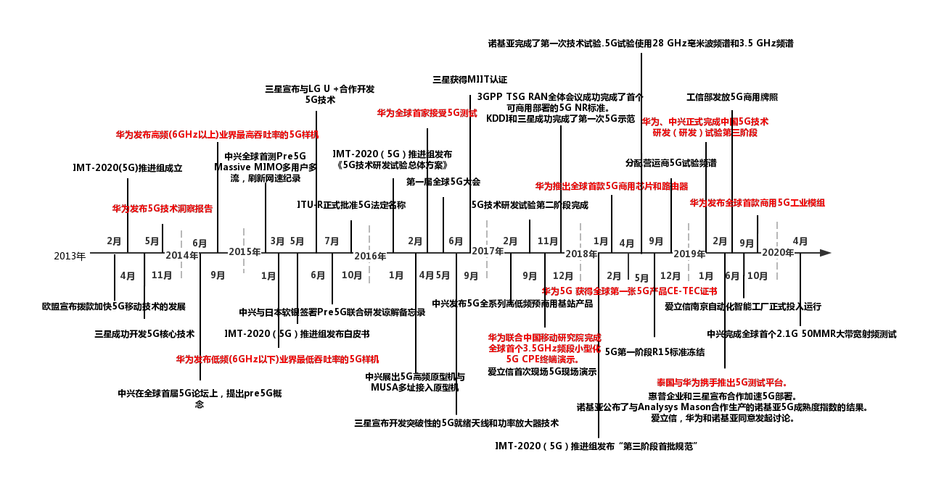
产业发展分析
5G竞争优劣势：中观分析 华为2020经营策略 市场规模预测
5G竞争优劣势 华为2020经营策略：供应策略 市场规模预测
1
5G行业发展大事记
资料来源：网易财经，We can 分析

Slide 6
产业发展分析
5G竞争优劣势：中观分析 华为2020经营策略 市场规模预测
5G竞争优劣势 华为2020经营策略：供应策略 市场规模预测
1
2
市场份额第一，处于产业领导地位
行业壁垒高，潜在竞争者进入能力弱
先进入优势
华为已建立完整的市场渠道体系，享有市场营销渠道优势。产业链正逐渐成型，拥有众多合作伙伴。
行业标准
领先企业引领5G标准化进程。3GPP 5G标准活动中排名前5位的公司是华为，爱立信，诺基亚，高通和中国移动。领先的网络基础设施供应商对5G标准的贡献比其他研究公司更大。
技术壁垒
5G带来思维方式、商业模式的变革。相互之间跨界融合仍不充分，运营商、设备商、工业互联网企业间的行业壁垒仍较高，企业间融合融通、相互促进的产业生态尚未形成。
品牌 | 华为 | 爱立信 | 诺基亚 | 中兴
5G订单数 | 91 | 81 | 67 | 35
资料来源：《全球5G设备市场份额排名》——Dell'Oro Group，We can 分析

Slide 7
产业发展分析
5G竞争优劣势：中观分析 华为2020经营策略 市场规模预测
5G竞争优劣势 华为2020经营策略：供应策略 市场规模预测
3
供应商议价能力不均
4
购买者议价能力较弱
92家核心供应商，美国供应商入选数量最多，中国第二。
核心部件主要被美、日厂商垄断。
中国厂商主要集中在光模块及下游通信设备领域。
华为5G在全球已基本布局，客户众多并获得高度认可。
NoPhotornics FInsar、Lumentin、博通、三菱、住友
光迅科技、华为海思
上游
正在使用华为5G
设备的地区
村田、Powerwave、 CommScope、
CTS、PARTRON、SAWNICS
大富科技、武汉凡谷、东山精密
正在和华为合作进
行5G测试的地区
部件核心成度
禁止使用华为
设备的地区
中游
Lumentum、菲尼萨
佳友电工、古河电工、
华工科技、高意
下游
华为5G极简站点，减少15%-40%安装成本，有力吸引客户。
外国供应商
中国供应商
资料来源：公司官网，We can 分析

Slide 8
核心竞争力分析
5G竞争优劣势：微观分析 华为2020经营策略 市场规模预测
保持高强度的研发投入，构建核心竞争优势
1
研发投入高
2
专利数量领先
研发费用逐年增长
研发费用占营业收入的比重平均达到15%
华为5g标准专利领先于三星、中兴、诺基亚、爱立信等竞争对手
专利持有量达到3147件，全球排名第一
资料来源：公司官网，《2020年全球5G行业专利报告》——LPLytics机构，We can 分析

Slide 9
业绩分析
5G竞争优劣势：微观分析 华为2020经营策略 市场规模预测
财务状况稳定，能够为5G建设提供必要的资金保障
针对区域业务结构的变动，应及时调整市场策略
1
盈利质量高，现金流稳定
2
中国市场逆势增长，海外市场低迷
中国市场：主要市场，营业收入和份额稳步提高
欧洲、中东及非洲市场：第二市场，营收增长遭遇瓶颈，营收份额下降
亚太市场：营收份额逐年降低，2019年营业收入下滑巨大
美洲市场：2019年收入较2018年增加，但营收份额下降
净利润和经营活动现金流逐年增长
净现比>1,盈利质量较高
资料来源：公司官网，We can 分析

Slide 10
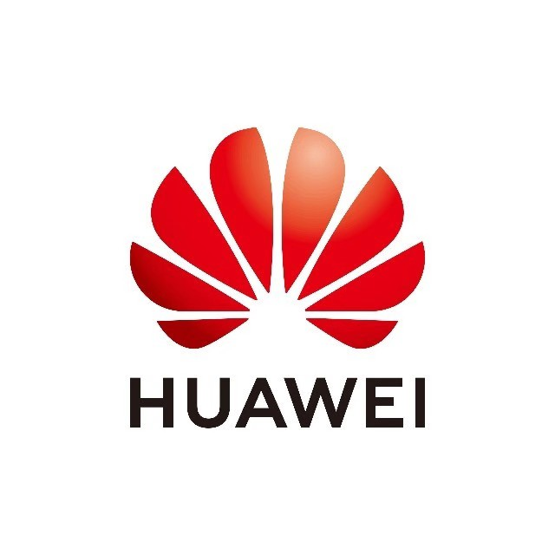
华为的竞争优劣势
5G竞争优劣势：优劣势分析 华为2020经营策略 市场规模预测
竞争优势
竞争劣势
市场竞争处于行业领导地位
国内发展受到政策扶持、疫情有效防控等多方面利好
主要竞争对手爱立信、诺基亚等因业务重点在欧洲，遭遇海外疫情重创
进入行业时间早，形成了完善的市场渠道
行业壁垒高，潜在竞争者进入能力弱
极简技术带来的成本优势
领先世界的5G专利数量
稳健的利润增长和健康的现金流
全球经济下行风险增加，环境不确定性增大
美国技术禁令使华为丧失北美市场
海外疫情延缓了5G国外市场开拓速度
欧洲市场5G建设准备程度未达预期
寻找新的供应厂商成本较高
核心元器件供应商被国外垄断
资料来源：We can 分析

Slide 11
华为5G产业2020年投资策略
5G竞争优劣势 华为2020经营策略：投资策略 市场规模预测
1
5G研发持续投入，重点关注网络安全领域
2
投资布局欧洲5G制造工厂，加速工程建设进度
2019年
法国5G无线产品制造工程
研发投入1317亿元，占全年销售收入15.3%
研发人员9.6万名，占公司总人数的49%
全球持有有效专利数85000+件
计划未来5年投入20亿美元加强网络安全
投资2亿欧
覆盖欧洲市场
投资策略考量要素
加大投入
研发
采购
生产
加速建设
近12年研发投入复合增长率23%，保证业务连续性
华为缺乏核心技术竞争力，暂未建立起5G高护城河
美国联合部分国家对华为5G安全问题提出挑战，北美、欧洲业务开拓受阻
销售
物流
服务
人才培养
经济效益
2020
华为
欧洲
保持30%左右增长率的研发投入
20亿美元5年网络安全投入前期扩大比重
赢得信任，打开欧洲市场
扩大生产，形成区域规模经济
体验、监督华为设备生产，确保安全
增加就业机会，拉动经济增长
加速5G建设
公司没有什么不可替代的尖刀产品，没有任何战略威胁的产品，在选择机会的时候，只有市场规模大，技术上又足够难，才能建立起门槛。
——任正非
资料来源：公司年报，We can 分析

Slide 12
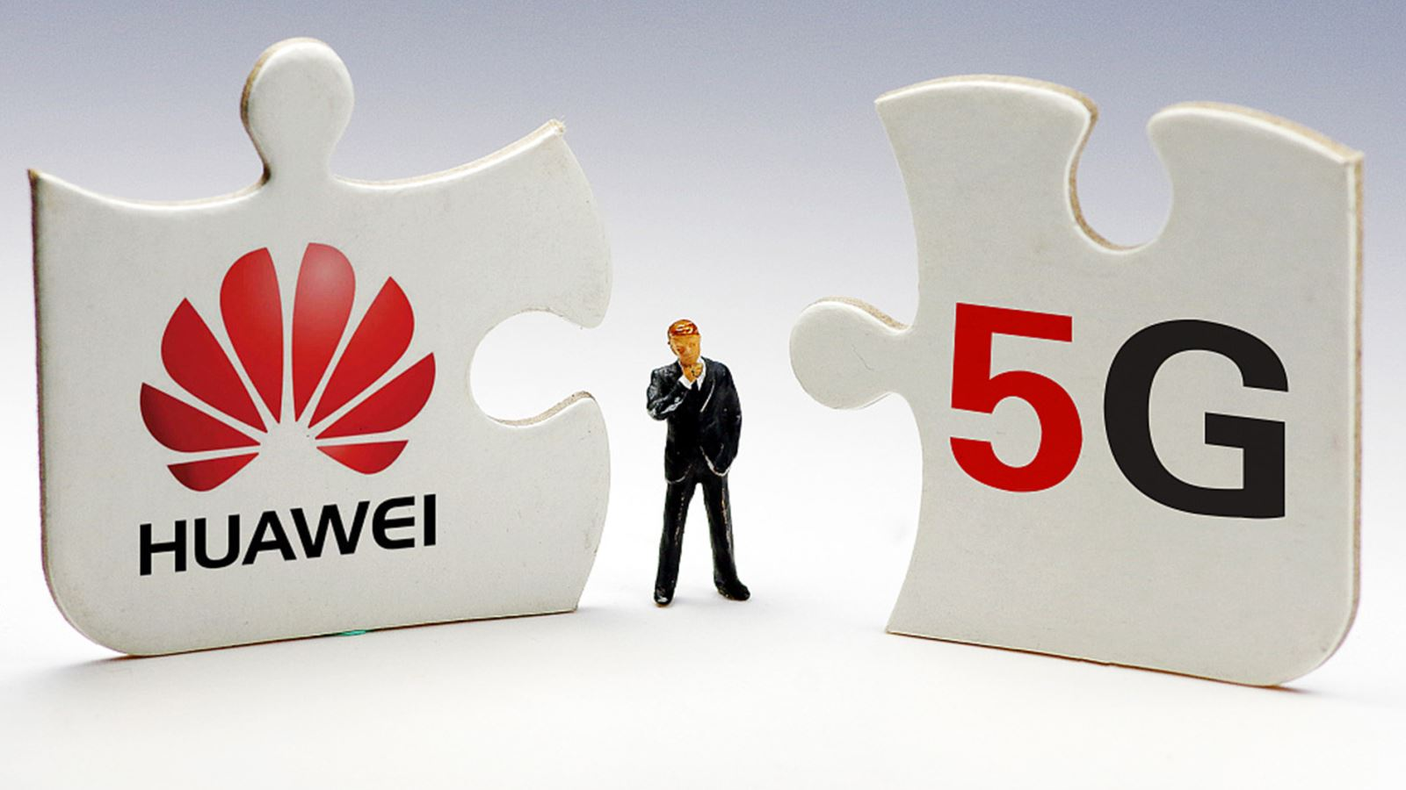
华为5G产业2020年市场策略
5G竞争优劣势 华为2020经营策略：市场策略 市场规模预测
1
重点关注国内市场
2
聚焦突破欧洲市场
互利共赢
加强与政府&国内企业合作
合作
产品主导+互利共赢
好产品塑造好口碑
保持产品研发投入力度
产品
优化SOP
降低成本
管理成本、供应链成本
坚持基于多元化战略的产品渗透
主打欧洲市场，尤其是英国的市场
进一步稳固国内市场开发
深入研究客户痛点，量身定制营销方案
坚持互利共赢的市场方针
政治敏感型客户：
价格敏感型客户：
加快产品革新，增强用户粘性
用5G科技拨动心弦
增加产品安全方面投入
增设批量定制优惠策略
用产品口碑维护新客户
拓展合作伙伴，加强与政府合作
资料来源：We can 分析
© Oliver Wyman ■ www.oliverwyman.com

Slide 13
华为5G产业2020年成本策略
5G竞争优劣势 华为2020经营策略：成本策略 市场规模预测
1
2
发挥人力成本优势
形成规模经济
促进5G全球合作统一标准
扩展四大核心业务，构建产业数字化转型生态圈
国内大规模进行试点，国外开放联合发展，全球建造5G工厂
在规模经济的基础上实现低成本高质量
国内劳动力资源丰富，薪资相对偏低
国内外建立研究院，坚持自主培养人才
降低薪酬成本
提高员工契合度和忠诚度
降低离职率或跳槽率
3
原材料与库存成本控制
4
保持技术优势
重点关注版本升级
构筑国际物流采购网络，管理全球供应链
供应商战略合作，提供一定技术支持，打造无美供应链
避免造成呆料和死料
获取低廉国内资源
释放仓储费用,降低库存成本
设备制造技术及机器全球领先
有效控制设计成本、质量成本
降低企业成本压力
提供行业领先产品
差别化售后服务优势
资料来源：公司官网，We can 分析

Slide 14
华为5G产业2020年供应策略
5G竞争优劣势 华为2020经营策略：供应策略 市场规模预测
原则：坚持多元化的供应方针；持续推进业务连续性管理体系（BCM）建设
1
减少海外供应商依赖，寻求国内替代厂商
海外疫情蔓延
美国技术禁令
冲击现有供应链
现有供应链中海外供应商占比较高
核心元件：光芯片
高端光芯片生产门槛高
国内芯片加工严重依赖美国日本
光模块
用于5G的25GB/s的光模块，国产化率仅10%
生产模式：采购上游光器件和光芯片后再集成
低端领域竞争惨烈，企业盈利状况差，小公司投入产出率低
重塑供应链，积极导入国产厂商
2
聚焦扶持潜力供应商
加强对供应商的技术评价体系建设
选择有潜力的技术供应商，建立供应商技术战略联盟
实行扶持政策，让取部分利润
助力关键零部件的研发，提高供给率
资料来源：公司官网，We can 分析

Slide 15
建立随机森林回归模型
5G竞争优劣势 华为2020经营策略 市场规模预测：建立随机森林回归模型
1
特征工程
2
模型训练
原始数据存在异常值，如何处理？
拟合
特征
标签
各模型平均分
无线基站规模数据 – 季度 ：应大体服从正态分布
2G
季度
2G规模
97.3
将基站规模数据与季度联立画出折线图
test_size=0.3
观察折线图，剔除影响数据正态分布的大幅噪声
季度
96.25
没有原始5G基站规模数据，如何建模？
3G
2G规模
3G规模
test_size=0.3
创建标签 - 模拟5G模型训练标签
季度
4G
2G规模
4G规模
93.4
用3G、4G第二年～第十二年的数据
test_size=0.3
3G规模
5G标签 =第2年～第12年，0.4*3G规模+0.6*4G规模
5G特征 = 3G、4G第二年～第十二年的季度
5G
季度
5G模拟标签
96.4
用2020年的四个季度预测2020年5G基站规模
test_size=0.3
资料来源：We can 分析

Slide 16
预测2020基站规模
5G竞争优劣势 华为2020经营策略 市场规模预测：预测2020基站规模
2020年全球各区域5G基站规模及整体预测值
5G规模
北美
EMEA
亚太
CALA
Q120
3.67854
4.23086
3.42326
1.40002
Q220
3.67854
4.23086
3.42326
1.40002
Q320
3.67854
4.23086
3.42326
1.40002
Q420
3.67854
4.23086
3.42326
1.40002
整体规模
北美
EMEA
亚太
CALA
Q120
27.3579
23.2309
43.7337
6.95434
从2010年至2020年
Q220
27.3579
23.2309
43.7337
6.95434
Q320
亚太地区无线基站总规模持续领先，基本稳定在40亿美元以上
27.3579
23.2309
43.7337
6.95434
从2018年开始，北美无线基站整体规模逐渐超过EMEA地区，位居第二
Q420
27.3579
23.2309
43.7337
6.95434
CALA地区无线基站整体规模持续稳定位居第四，不建议关注CALA市场
资料来源：We can 分析

Slide 17
2
资产与偿债能力
盈利能力
现金流量
财报分析
亏损风险
汇率风险
信用风险
风险识别及应对
远期收益定量分析
远期收益定性分析
华为风险承受力
签约决策

Slide 18
资产与偿债能力&盈利能力：偿债能力弱
财报分析：资产与偿债能力&盈利能力 风险识别及应对 签约决策
2019年的营业收入为1431.55百万美金，环比增长9.82%。2019年净利润为243.56，环比增长6.51%
资产负债率连续三年维持在90%以上，中国移动、中国联通等仅为32%左右，表明B企业对债务的承担和保障能力不足
营运资本连续三年为负，且逐年增大，表明财务状况并不稳定，短期偿债能力不足
净利率三年呈现下降的趋势，B企业相对盈利能力下降，盈利能力的稳定性与持久性值得深入探究
流动比率和速动比率在1左右较为合理， B企业可以变现的资产数额较小，债权人遭受损失可能性较大，短期偿债能力偏低
净资产收益率较整个行业来说较低，B企业运营效益并不是很好，公司经营业绩有待提高
资料来源: B企业财报，wind数据库，We can 分析

Slide 19
现金流量：现金流紧张
财报分析：现金流量 风险识别及应对 签约决策
单位：百万美金 | 2019 年 | 2018 年 | 2017 年 | 2019年环比增长 | 2018年环比增长
经营现金流 | 300.63 | 284.13 | 158.16 | 5.81% | 79.65%
投资现金流 | -153.53 | -168.59 | -195.23 | -8.93% | -13.65%
筹资现金流 | -118.91 | 25.91 | 133.91 | -558.93% | -80.65%
合计现金流入 | 28.19 | 141.44 | 96.83 | -80.07% | 46.07%
年初净现金流 | 194.28 | 52.84 | -44 | 267.68% | -220.09%
年底现金流 | 222.47 | 194.28 | 52.84 | 14.51% | 267.68%
现金流动负债比 | 33.15% | 38.83% | 22.61%
盈利现金比率 | 123.43% | 124.25% | 47.45%
经营活动产生的现金净流量应为正数，投资活动的现金净流量应为负数，筹资活动的现金净流量应为正负相间，B企业现金流量基本体现了成长型公司的现金流量状况。
B企业经营活动产生的现金流逐年增长，B企业通过营业收入产生现金的能力增强；现金流动负债比表明企业经营活动产生的现金流较多，可以保障偿还小额短期债务；盈利现金比率较高，B企业收益质量较高。
投资现金流为负，且逐年递减，表明B企业处于开拓市场的阶段；筹资现金流出现负数，表明B企业可能在投资和企业扩张方面没有太大的作为，企业现金流量质量较差。
资料来源: B企业财报，wind数据库，We can 分析

Slide 20
杜邦综合分析体系
财报分析：杜邦综合分析体系 风险识别及应对 签约决策
 | 2019 | 2018
销售净利率变动对ROE的影响 | -5.30% | -79.80%
总资产周转率变动对ROE的影响 | -5.37% | -19.11%
权益乘数变动对ROE的影响 | 17.93% | 41.03%
ROE总变动 | 7.26% | -57.89%
净资产收益率
2.34
1.76
1.83
销售净利率近三年连续走低，但是近三年收入持续增加，表明成本费用结构不合理
资产净利率
权益乘数
21.78%
10.73
12.57%
14.00
11.80%
15.52
总资产周转率三年持续走低，表明资产运营效率和效果都不太理想，营运能力较差
销售净利率
总资产周转率
总资产
所有者权益
权益乘数三年持续走高，表明有较高的负债可能带来一定的收益和权益，但是也面临较大的风险，财务杠杆过大
26.63%
81.79%
1530.17
142.58
17.54%
71.64%
1819.55
130.00
17.01%
69.38%
2063.27
132.98
资料来源: B企业财报，wind数据库，We can 分析

Slide 21
亏损风险
财报分析 风险识别及应对：亏损风险 签约决策
单位：万美金 | 收入 | 成本 | 利润 | 利润率
一期 | 2,200 | 5,050 | -2,850 | -129.55%
一期+二期 | 23,000 | 24,030 | -1,030 | -4.49%
保本点 | 34,771 | 34,771 | 0 | 0
最大点 | 111,400 | 104,695 | 6,705 | 6.02%
两期项目建设会造成亏损
若只能拿到一期项目，亏损远远大于两期项目之和
可做出进一步的让步，促使B运营商一次签署两期项目，让步金额控制在1820万美金之内
解决方案
1
拿到B运营商后续5G项目
2
借助B运营商打开N国5G市场
5G基站个数约为4G的两倍
B运营商5G项目的成功建设
保本点
若此次只拿到一期项目:3631个
最大点
B运营商现有1万个4G基站
促使A运营商选择华为
推动C运营商进行5G建设
11000个
若此次拿到两期项目:1131个
B运营商采用双Vendor供应商策略
打开N国5G市场
资料来源：B企业财报，We can 分析

Slide 22
汇率风险
财报分析 风险识别及应对：汇率风险 签约决策
单位：人民币百万元 | 净利润 | 美元每贬值5% | 比例
2019 | 858,833 | 2,427 | 3.87%
2018 | 721,202 | 1,776 | 2.99%
一期项目 | -201.99 | 10.1 | 5.00%
一期+二期项目 | -73.00 | 3.65 | 5.00%
表B前两列为华为2019年和2018年的分别为净利润以及在其它条件不变的情况下，汇率变动对公司净利润的影响，并测算了变动与净利润比例
表B后两列分别为一期项目和两期项目的相关数据，可以看出美元的贬值对净利润的影响为5%（1美元兑7.0872人民币）
合同中规定采用美元支付
解决方案
1
财务对冲
项目工程期(约2个月)
采用外汇远期管理的方式来应对汇率风险
可能存在汇率风险
2
合同中加入合同价格调整条款
验收后90天内付款
以伦敦外币市场公布的汇率为依据，当汇率浮动超过5%，双方就价格问题进行讨论，在达成书面协议之前，原合同依然有效；达成的新价格协议，作为原合同不可分割的一部分
项目金额较大
资料来源：B企业财报，华为年报，We can 分析

Slide 23
信用风险
财报分析 风险识别及应对：信用风险 签约决策
100%合同金额的履约保函
3
应收账款坏账
1
不同意采用信用证结算
2
B运营商付款缺少银行信用担保
见索即付
B运营商流动资产并不能满足流动负债和项目的资金需要，偿债能力不足
B运营商近三年来的流动比率约为0.3，远远小于1
远超过国内合同金额10%的有关标准
B运营商的筹资风险和投资风险较高， 未达到一个风险均衡
解决方案
1
建立信用评价体系
2
购买商业保险
对客户提供信用评价信息，建立针对B供应商的授信额度
确认其流动资金是否处于正常水平，评价应收账款的管理成效与不足
修正信用评价体系
通过购买中国出口信用保险公司的中长期出口信用保险来规避信用风险
当B供应商发生拖欠货款、拒付货款等情况时，可以获得比例为95%的损失赔偿
资料来源：B企业财报，We can 分析

Slide 24
该项目的远期收益定量分析
财报分析 风险识别 签约决策：远期收益定量分析
利润表
单位：万美金 | 一期（500站） | 二期（2000站） | 盈亏平衡点 | 最大市场点
总收入 | 2,200 | 20,800 | 11,773 | 400,400
总成本 | 5,050 | 18,980 | 10,743 | 365,365
（1）设备成本 | 4,000 | 15,200 | 8,603 | 292,600
（2）人力及服务成本 | 900 | 3,240 | 1,834 | 62,370
（3）搬迁成本 | 150 | 540 | 306 | 10,395
总利润 | -2,850 | 1,820 | 1,030 | 35,035
从利润表中看出，假设B企业一期建成后看到潜力并建设二期，两期建设完毕后华为的确共亏损1030万美金
结合N国国内用户情况，若B企业最少再与华为合作1132站，华为便可以弥补亏损，此点为盈亏平衡点
若再次合作建设基站数量大于等于1132站，华为便可盈利
A运营商在技术上倾向华为
B运营商与华为有两期合作
C运营商的主要供应商为华为
假设5G规模是4G规模的两倍
A运营商预期5G基站为20000个
预计N国5G基站有38500个，此点为最大市场点
全部建设完在N国可获利34005万美金
B运营商预期5G基站为8500个(剩余)
C运营商预期5G基站为10000个
资料来源: B企业财报，wind数据库，We can 分析

Slide 25
该项目可能的远期收益定性分析
财报分析 风险识别 签约决策：远期收益定性分析
1
N国未来5G市场
2
A运营商
N国未来5G市场规模潜力巨大
A运营商青睐于华为的5G技术
N国三大运营商均希望占据优势，5G市场竞争激烈
A运营商5G建设仍在观望中
与B运营商成功合作
与B运营商成功合作
为进驻N国5G市场打下基础
促使A运营商加快5G建设进程
向其展现华为的实力
3
B运营商
4
C运营商
协助B运营商获得更多市场份额，与B运营商在N国的进行深入合租
B运营商为跨国大运营商
与C运营商在4G项目的成功合作
与B运营商成功合作
与B运营商首次合作成功
与B运营商合作其他海外市场
促使C运营商进行5G建设，并继续选择华为为5G建设合作伙伴
资料来源: B企业财报，We can 分析

Slide 26
华为对该项目的风险承受力
财报分析 风险识别 签约决策：风险承受力
单位：百万人民币 | 2019年 | 2018年
产品质量保证准备 | 5,740 | 5,517
客户亏损合同准备 | 1,692 | 1,129
供应商亏损合同 | 4,548 | 306
其他准备 | 3,569 | 3,292
合计 | 15,549 | 10,244
远期收益定量分析
远期收益定性分析
华为风险承受力
华为的客户亏损合同准备为1692百万人民币
运营商亏损合同准备为8362万美金
两期亏损为1030万美金，占运营商计提减值准备的比大约为12.3%
风险承受能力较强，不会对华为产生重大影响
签约
比重
华为运营商收入占总收入的比重为35%
当前汇率
资料来源: 华为财报，We can 分析

Slide 27
华为投资控股有限公司
5G产业
谢谢观看
We can Group

